Slide 1

Daïy
Toát
Hoïc
Toát
NHIỆT LIỆT CHÀO MỪNG
CÁC THẦY CÔ GIÁO ĐẾN DỰ GIỜ
TÔN SƯ TRỌNG ĐẠO
MÔN VẬT LÝ 9

Slide 2

Câu hỏi:
Nêu cấu tạo của nam châm điện (6đ)? Nếu cố định số vòng dây của nam châm điện mà muốn thay đổi từ trường của nam châm ta làm thế nào? (4đ)
Đáp án:
Nam châm điện có cấu tạo gồm một ống dây dẫn trong có lõi sắt non. Nếu cố định số vòng dây của nam châm điện mà muốn thay đổi từ trường của nam châm điện thì ta thay đổi cường độ dòng điện chạy qua các vòng dây.

Slide 3

Trước giờ ta đã biết muốn có dòng điện ta phải dùng nguồn điện như pin, ắc-quy. Ở các tiết trước, ta cũng đã biết dòng điện sinh ra từ trường. Vậy không dùng nguồn điện mà dùng từ trường ta có thể tạo ra dòng điện được không?

Slide 4

TIẾT 3 -BÀI 31
HIỆN TƯỢNG
CẢM ỨNG ĐIỆN TỪ

Slide 5
I/ Cấu tạo và hoạt động của đinamô ở xe đạp:
Núm
Nam châm
Trục quay
Cuộn dây
Sắt non
N
S
N
N
S
N
S
Bóng đèn
Bộ phận chính của đinamô ở xe đạp là gì?
Nam châm và cuộn dây.

Slide 6
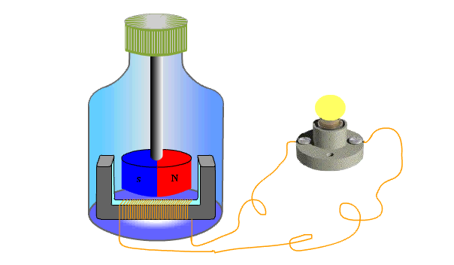

Đinamô hoạt động như thế nào?
Khi quay núm của đinamô thì nam châm quay theo và đèn sáng
Núm
Bóng đèn
Liệu có phải nhờ nam châm tạo ra dòng điện không?
Nam châm
S
N

Slide 7
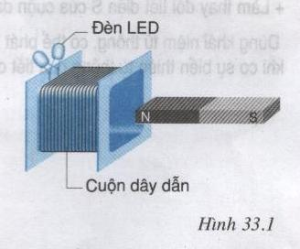
II/ Dùng nam châm để tạo ra dòng điện:
1/ Dùng nam châm vĩnh cửu:
a/ Thí nghiệm:
C1
Dòng điện xuất hiện trong cuộn dây dẫn kín trong các trường hợp:
+ Di chuyển nam châm lại gần cuộn dây.
+ Di chuyển nam châm ra xa cuộn dây
N
S

Slide 8
N
S
Di chuyển nam châm lại gần cuộn dây

Slide 9
N
S
Đặt nam châm đứng yên trước cuộn dây

Slide 10
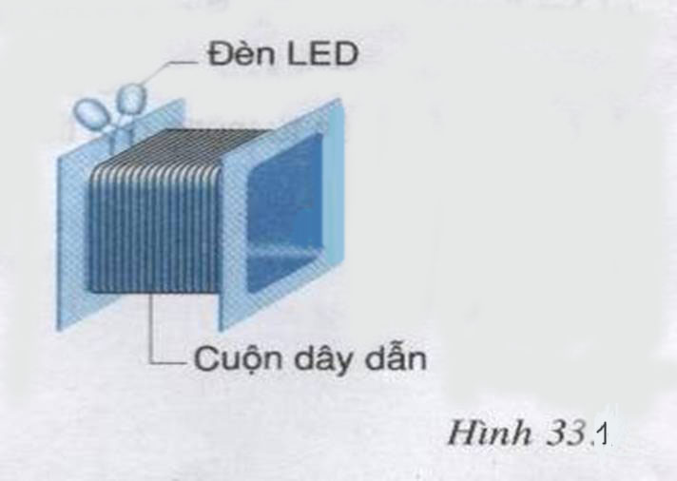
S
Đặt nam châm nằm yên Trong cuộn dây

Slide 11
N
S
Nam châm di chuyển ra xa cuộn dây

Slide 12
Kết quả thí nghiệm cho thấy, nếu để nam châm đứng yên và cho cuộn dây chuyển động lại gần hoặc ra xa nam châm thì trong cuộn dây xuất hiện dòng điện
C2:
N
S
* Nhận xét 1 :
Dòng điện xuất hiện trong cuộn dây dẫn kín khi ta đưa một cực của nam châm lại gần hoặc ra xa cuộn dây đó hoặc ngược lại

Slide 13

Thí nghiệm 2
Nhận xét 2:
C3
Dòng điện xuất hiện ở cuộn dây dẫn kín trong thời gian dòng điện của nam châm điện biến thiên
Dòng điện xuất hiện trong cuộn dây mắc đèn LED khi đóng (hoặc ngắt) mạch điện của nam châm điện
K

Slide 14

* Dòng điện được tạo ra nhờ nam châm gọi là dòng điện cảm ứng. Hiện tượng xuất hiện dòng điện cảm ứng gọi là hiện tượng cảm ứng điện từ

Slide 15
IV/ Vận Dụng:
C4
Nếu cho nam châm quay quanh một trục thẳng đứng (hình 31.4) thì có hiện tượng gì xảy ra trong cuộn dây?
N
S
TL:Trong cuộn dây có dòng điện cảm ứng xuất hiện.

Slide 16
C5: Liệu có phải nhờ nam châm mà tạo ra được dòng điện hay không?
Đúng là nhờ nam châm ta có thể tạo ra dòng điện.

Slide 17
CỦNG CỐ
Câu 1: Có những cách nào có thể dùng nam châm để tạo ra dòng điện?
Trả lời: Cho nam châm di chuyển lại gần hay ra xa cuộn dây và ngược lại.
- Trong khi đóng hoặc ngắt mạch điện của nam châm điện.
- Ngoài ra có thể cho nam châm điện chuyển động, cho nam châm quay trước cuộn dây.

Slide 18
Câu 2: Dòng điện xuất hiện trong cuộn dây dẫn kín đó gọi là gì?
TL: Dòng điện cảm ứng.

Slide 19
Câu 3: Cách làm nào dưới đây có thể tạo ra dòng điện cảm ứng?
A. Nối hai cực của pin vào hai đầu cuộn dây dẫn.
B. Nối hai cực của nam châm với hai đầu cuộn dây dẫn.
C. Đưa một cực của ắcquy từ ngoài vào trong một cuộn dây dẫn kín.
D. Đưa một cực của nam châm từ ngoài vào trong một cuộn dây dẫn kín.
D. Đưa một cực của nam châm từ ngoài vào trong một cuộn dây dẫn kín

Slide 20
Câu 4: Làm cách nào để tạo ra được dòng điện cảm ứng trong đinamô xe đạp?
A. Nối hai đầu đinamô với hai cực của một ắcqui.
B. Cho bánh xe đạp cọ xát mạnh vào núm đinamô.
C. Làm cho nam châm trong đinamô quay trước cuộn dây.
D. Cho xe đạp chạy nhanh trên đường.
C. Làm cho nam châm trong đinamô quay trước cuộn dây.

Slide 21



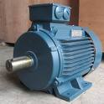
Các ứng dụng của hiện tượng cảm ứng điện từ:
+ Chế tạo các máy phát điện
+ Chế tạo các máy biến áp
+ Chế tạo các động cơ điện

Slide 22



Các ứng dụng của hiện tượng cảm ứng điện từ:
+ Các dụng cụ phát tín hiệu dùng từ trường: micrô, loa, còi điện

Slide 23
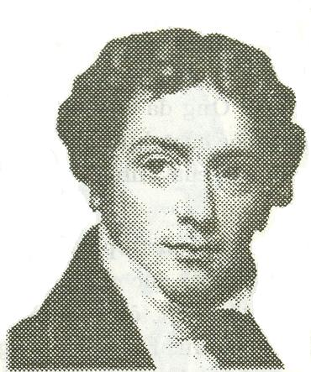
CÓ THỂ EM CHƯA BiẾT
Hiện tượng cảm ứng điện từ do nhà bác học người Anh M.Pha.ra-đây(Michael Faraday, 1791-1867) phát minh ra năm 1831. Đó được xem như một phát minh vĩ đại về Vật Lý của thế kỷ XIX, mở đường cho việc chế tạo máy phát điện và nhiều máy quan trọng khác có ứng dụng rộng rãi trong đời sống và sản xuất.

Slide 24
DẶN DÒ
- Học bài và xem trước bài “Điều kiện xuất hiện dòng điện cảm ứng”
- Làm các bài tập 31.3, 31.5, 31.6, 31.8

Slide 25

BÀI HỌC ĐẾN ĐÂY KẾT THÚC
CẢM ƠN CÁC EM HỌC SINH
CHÚC CÁC EM CÓ MỘT NĂM HỌC ĐẠT KẾT QUẢ TỐT

